Slide 1
Formation à l’utilisation du système

Slide 2
Données, documents et gestion des cas

Slide 3
Les données

Slide 4
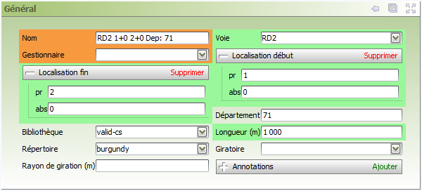
La panneau général
Les données

Slide 5
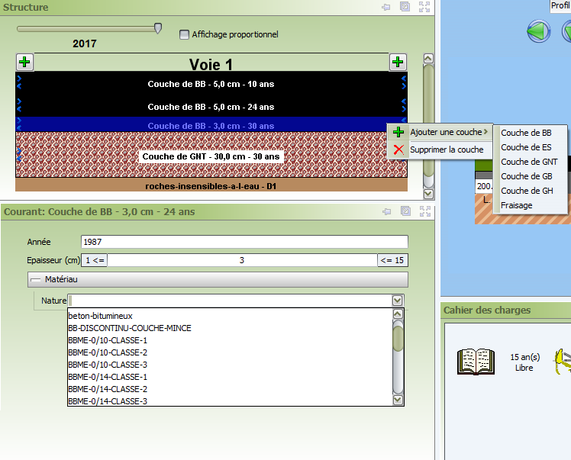
La structure : Histoire de la chaussée
Les données

Slide 6
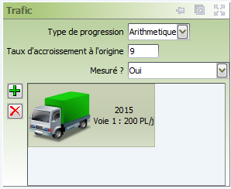
Le trafic
Ajout de plusieurs mesures : Tenir compte des variations non linéaire du trafic
Les données

Slide 7
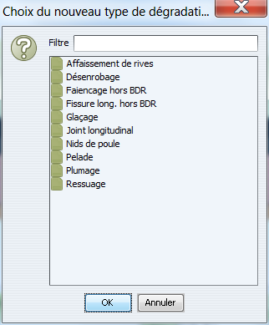
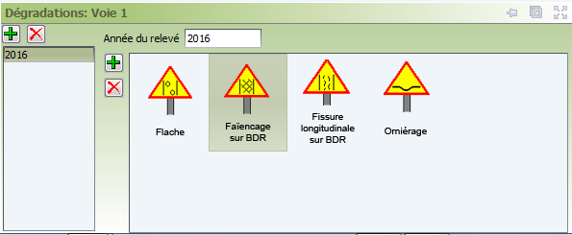
Les dégradations
Liste fonction du type de structure
Les données

Slide 8
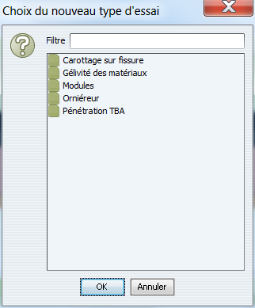
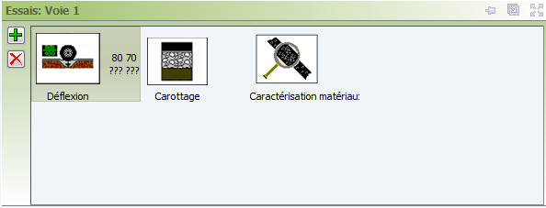
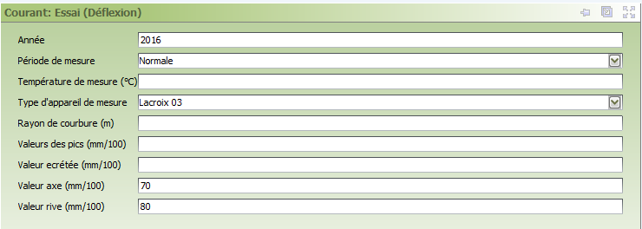
Les essais – 1
Déflexion obligatoire
Les données

Slide 9
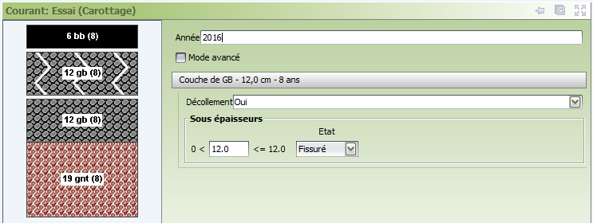
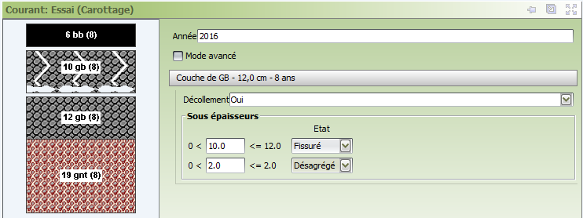
Les essais – 2
Le carottage
Les données

Slide 10
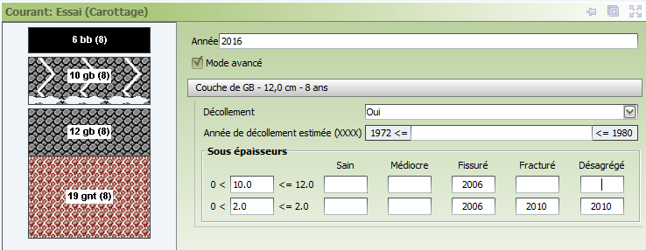
Les essais – 3
Le carottage
Les données

Slide 11
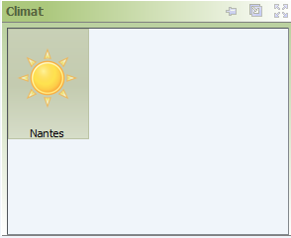
Le climat
Les données

Slide 12
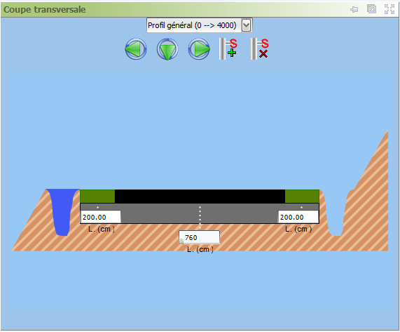
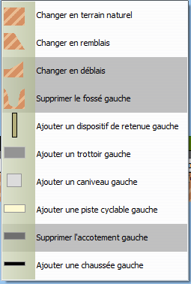
Le profil en travers / Drainage
Ajout / Suppression d’éléments
Les données

Slide 13
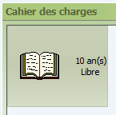
Le cahier des charges

Slide 14
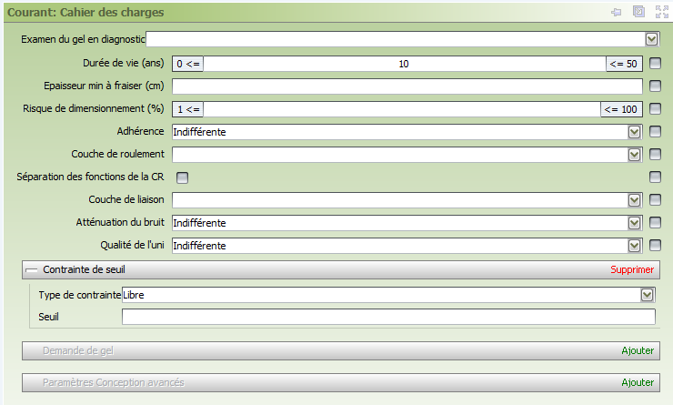
Les données courantes
Le cahier des charges

Slide 15
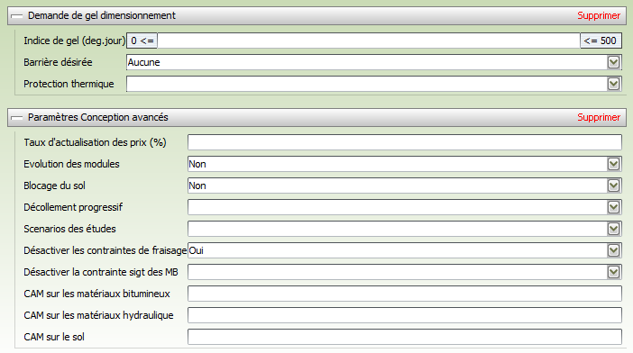
Le gel et les paramètres avancés
Le cahier des charges

Slide 16
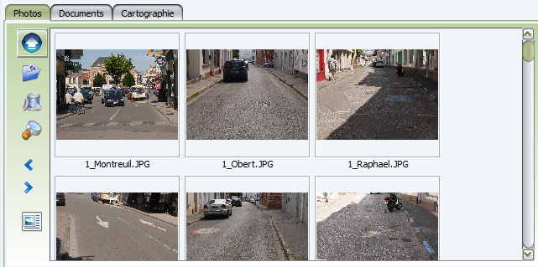
Les documents associés

Slide 17
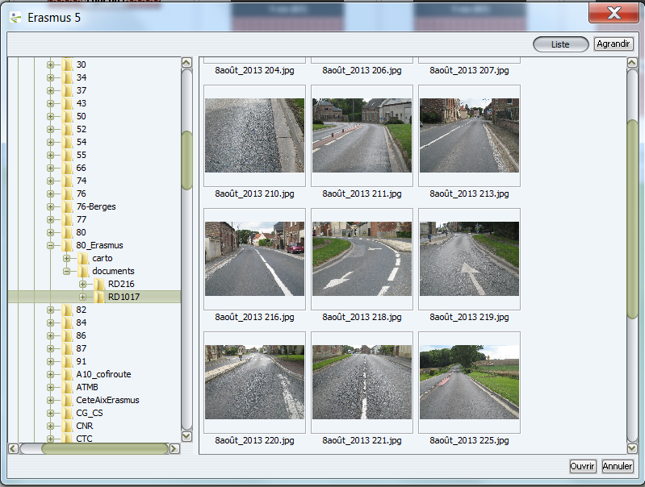
Les photos
Les documents associés

Slide 18
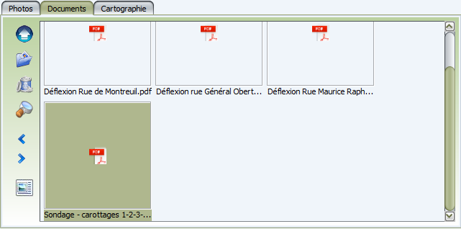
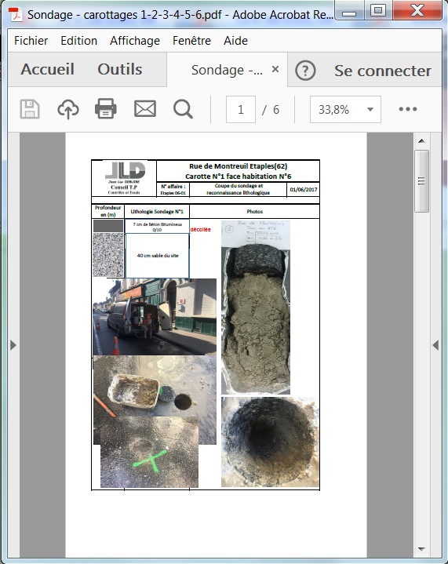
Les documents
Les documents associés

Slide 19
La gestion des cas

Slide 20
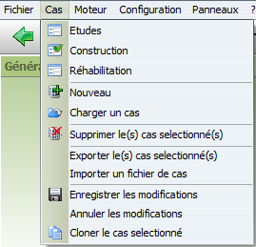
Les différentes fonctions
La gestion des cas

Slide 21
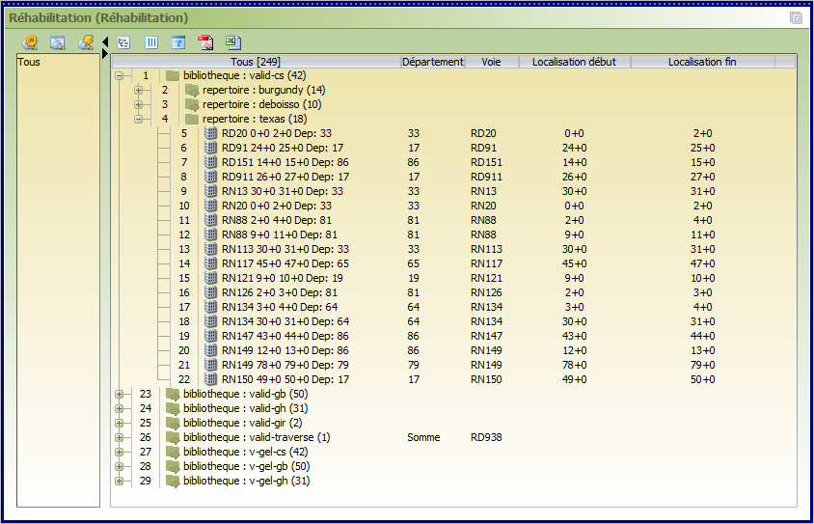
Le chargement et l’organisation
Regroupements Colonnes Edition/Export
Les recherches
La gestion des cas

Slide 22
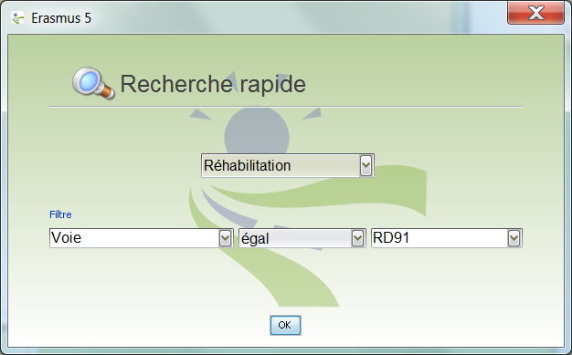
La recherche rapide
La gestion des cas

Slide 23
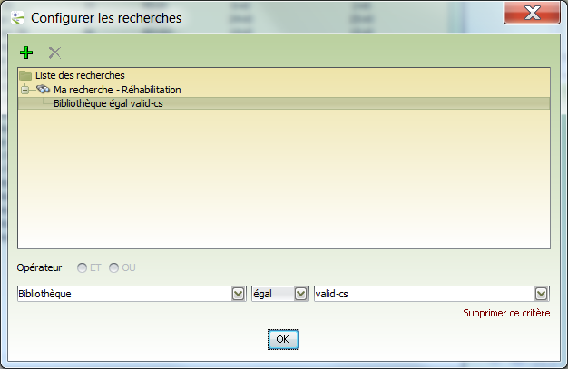
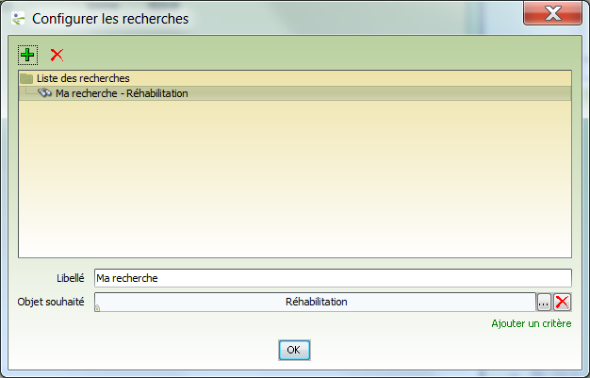
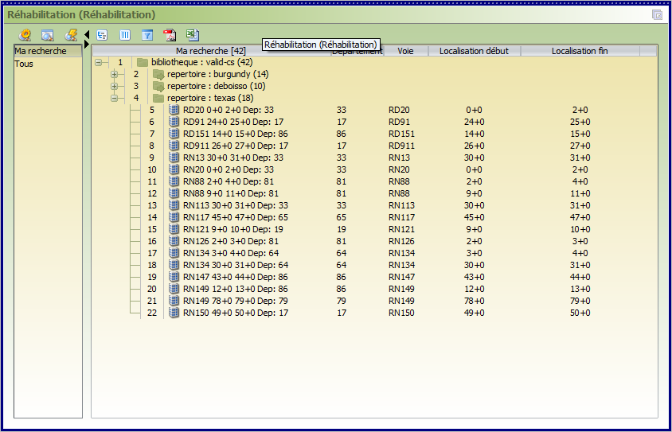
La configuration des recherches
La gestion des cas

Slide 24
Le partage des cas

Slide 25
Partage de cas en mode collaboratif
Le système est installé sur un serveur de TWS et utilisé en mode SAAS par les utilisateurs
Chaque utilisateur est intégré dans un groupe au sein duquel tous les utilisateurs collaborent et partagent des cas
Le partage des cas

Slide 26
Les fonctions
Principes de gestion des cas partagés et non partagés
Partager des cas
Supprimer le partage de cas
Le partage des cas

Slide 27
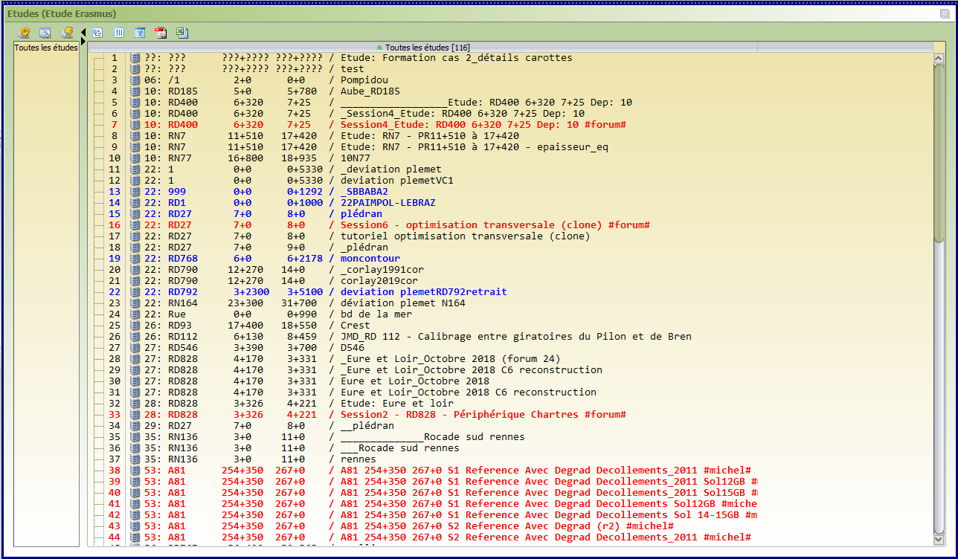
Principes de gestion des cas partagés et non partagés
Le partage des cas

Slide 28
Principes de gestion des cas partagés et non partagés
En noir, vos cas « propres » c’est-à-dire non partagés : vous pouvez les éditer, les modifier, les supprimer.
En bleu, vos cas partagés avec les membres du groupe : vous pouvez les éditer, les modifier, les supprimer.
En rouge, les cas partagés par un membre du groupe : vous pouvez les éditer et les modifier, mais vous ne pouvez pas les supprimer.
Le partage des cas

Slide 29
Principes de gestion des cas partagés et non partagés
Si vous modifiez ou supprimez un cas que vous partagez, il sera modifié ou supprimé pour tous les membres du groupe.
Si vous modifiez un cas partagé par un membre du groupe, il sera modifié pour tous les membres du groupe.
Pour modifier un cas partagé par un membre du groupe, clonez-le pour en faire un cas « propre » et modifiez-le à votre convenance avant de le partager avec les autres membres.
Le partage des cas

Slide 30
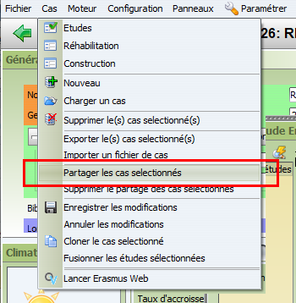
Partager des cas
Sélectionnez le ou les cas à partager
Et lancez la commande [Partager les cas sélectionnés] du menu [Cas]
Le partage des cas

Slide 31
Partager des cas
Les cas partagés passent en bleu dans votre interface
Et apparaissent en rouge dans l’interface des membres du groupe
Le partage des cas

Slide 32
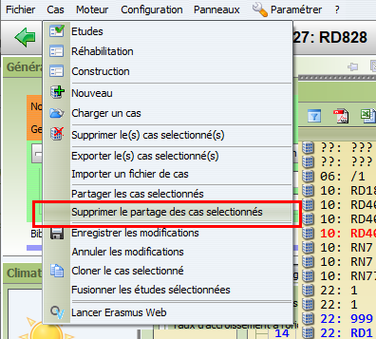
Supprimer le partage de cas
Sélectionnez le ou les cas concernés
Et lancez la commande [Supprimer le partage des cas sélectionnés] du menu [Cas]
Le partage des cas

Slide 33
Supprimer le partage de cas
Les cas partagés précédemment en bleu dans votre interface passent en noir
Et n’apparaissent plus dans l’interface des membres du groupe
Le partage des cas

